Slide 1
C++ dili ile NESNE yönelimli programlama
İlhan ÖZKAN, Elektronik Yüksek Mühendisi Mayıs 2020

Slide 2
desen (pattern) nedir?
Nesne yönelimli programlamanın ortaya çıkışıyla beraber, daha önceden yazılmış hazır bileşenlerin (component) yeniden kullanımı (reusing) konusunda oldukça önemli ilerlemeler sağlamıştır.
Bunun paralelinde başarılı tecrübelerin (experience) yeniden kullanımı konusunda da çeşitli çalışmalar yapılmış ve desen (pattern) kavramı ortaya çıkmıştır.
Desenlerin aksine anti-desen (anti-pattern) ise başarısızlık tecrübelerini anlatır.

Slide 3
Desenler
Mimari desenler (architectural pattern)
Analiz desenleri (analysis pattern)
Tasarım desenleri (design pattern)
Kodlama desenleri (implementation pattern)
Test desenleri (test pattern)
Çözüm desenleri (solution pattern)
Veri desenleri (data pattern)
Tasarım Desenleri:
Nesne imali ile ilgili desenler (creational patterns)
Yapısal desenler (structural patterns)
Davranışlarla ilgili desenler (behavioral patterns)

Slide 4
DAVRANIŞLA İLGİLİ tasarım desenleri

Slide 5
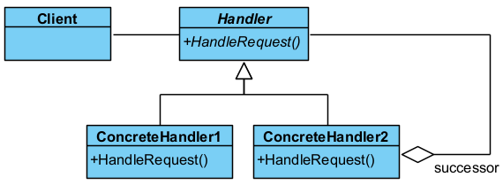
Sorumluluk zinciri chaın of responsıbılıty
Bazı durumlarda bir nesne, kendinin yapmayacağı bir işlemi halefine (successor) devredebilir. Ya da nesnenin kendi sorumluluğunu aşan durumlarda ilgili diğer nesneye işlem yaptırılır

Slide 6
Sorumluluk zinciri chaın of responsıbılıty
class Handler {
public:
virtual void handleRequest(int pRequest)=0;
};
class ConcreteHandler1:public Handler {
public:
void handleRequest(int pRequest) override {
cout << "Yetki Devretmeyen ConcreteHandler1:" << endl
<< pRequest
<< " ile gelen isteğin tamamını yerine getirdi." << endl;
}
};
Handler, ConcreteHandler1

Slide 7
Sorumluluk zinciri chaın of responsıbılıty
class ConcreteHandler2:public Handler {
private:
Handler* successor;
public:
//successor public hale getiriliyor: aggregatotion to Handler
void setSuccessor(Handler* pSuccessor) {
successor=pSuccessor;
}
Handler* getSuccessor() {
return successor;
}
ConcreteHandler2(Handler* pSuccessor): successor(pSuccessor) {
}
void handleRequest(int pRequest) override {
if (pRequest <100) {
cout << "Yetki Devredebilen ConcreteHandler2:" << endl
<< pRequest
<< " ile gelen isteğin tamamını yerine getirdi."
<< endl;
} else {
cout << "Yetki Devredebilen ConcreteHandler2:" << endl
<< pRequest
<< " ile gelen iyetkisini halefine devretti:" << endl;
successor->handleRequest(pRequest);
}
}
};
ConcreteHandler2

Slide 8
Sorumluluk zinciri chaın of responsıbılıty
int main() { //İstemci-Client
Handler* yetkilimemur=new ConcreteHandler1();
yetkilimemur->handleRequest(100);
Handler* yetkisizmemur=new ConcreteHandler2(yetkilimemur);
yetkisizmemur->handleRequest(50);
yetkisizmemur->handleRequest(200);
delete yetkilimemur,yetkisizmemur;
}
İstemci

Slide 9
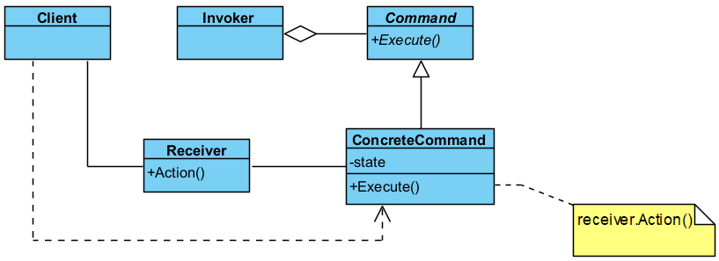
KOMUT Command
Bazı durumlarda bir nesne diğer bir nesneye ileti (message) verip bir işlem başlattığında, bu işlem bitmeden başka işlemler yapmak isteyebilir.
Bu desende istemcinin istekleri, Invoker nesnesi tarafından kuyruğa sokulur ve kuyruğa sokulan adımların her biri Command nesnesi tarafından asıl işi yapan Receiver nesnesine yaptırılır. Bu durum bize geri alma (undo) işlemi yapmamızı sağlar

Slide 10
Komut Command
class Receiver {
public:
void action(string pParam){
cout << pParam << " komutu işlemleri yapılıyor...«
<<endl;
}
void actionA(string pParam){
cout << pParam << " komutu için A işlemleri yapılıyor"
<<endl;
}
void actionB(string pParam){
cout << pParam << " komutu için B işlemleri yapılıyor"
<<endl;
}
};
class Command {
public:
virtual void execute()=0;
};
Receiver , Command

Slide 11
Komut Command
class SimpleConcreteCommand: public Command {
private:
string state;
Receiver* receiver;
// private association to Receiver
public:
SimpleConcreteCommand(string pState):state(pState) {
receiver=new Receiver();
}
~SimpleConcreteCommand() {
delete receiver;
}
void execute() override {
receiver->action(state);
};
};
SimpleCommand

Slide 12
Komut Command
class ComplexConcreteCommand: public Command {
private:
string state;
Receiver* receiver;
// private association to Receiver
public:
ComplexConcreteCommand(string pState):state(pState) {
receiver=new Receiver();
}
~ComplexConcreteCommand() {
delete receiver;
}
void execute() override {
receiver->actionA(state);
receiver->actionB(state);
};
};
ComplexConcreteCommand

Slide 13
Komut Command
class Invoker {
private:
list<Command*> commands; //#include <list>
public:
Invoker(std::initializer_list<Command*> pCommandList): commands(pCommandList) {
}
void addCommand(Command* pCommmand) {
this->commands.push_back(pCommmand);
}
void doCommands() {
for (Command* command : commands)
command->execute();
}
};
Invoker

Slide 14
Komut Command
int main() { // Client-İstemci
Command* simpleCommand=new SimpleConcreteCommand("Yaz");
simpleCommand->execute();
Command* complexCommand=new
ComplexConcreteCommand("Hem Dosyaya Hem Yazıcıya Yaz");
Invoker* invoker=new
Invoker({complexCommand,simpleCommand});
invoker->doCommands();
delete simpleCommand,complexCommand,invoker;
}
İstemci

Slide 15
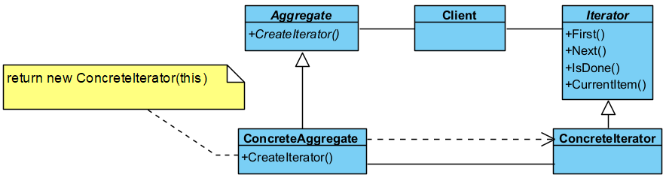
YİNELEYİCİ ITERATOR
Yineleyici deseninde (iterator pattern), birden fazla elemandan oluşan küme (aggregate) içindeki her bir elemana sırayla erişim (iteration) sağlar. Erişim işleminde, istemcinin kümenin nasıl yapılandırıldığı konusunda bilgi sahibi olması gerekmez. Bu desende, istemci tarafından veri kümesi soyut (abstract) olarak kullanılmış olur. Yani istemciye, veri yapısından (data structure) bağımsız bir şekilde verilere erişim sağlayan bir ara yüz (interface) sunulur

Slide 16
YİNELEYİCİ ITERATOR
class Iterator; // Böyle bir sınıf tanımlanacak!
class Aggregate { // double veri tipinde değerlar tutan küme
public:
virtual void addItem(double pItem)=0;
virtual int size()=0;
virtual double getItem(int index)=0;
virtual Iterator* createIterator()=0;
};
class Iterator {
public:
virtual double first()=0;
virtual double next()=0;
virtual bool isDone()=0;
virtual double currentItem()=0;
};
Aggregate , Iterator

Slide 17
YİNELEYİCİ ITERATOR
class ConcreteIterator:public Iterator {
private:
Aggregate* aggregate;
int current;
public:
ConcreteIterator(Aggregate* pAggregate): aggregate(pAggregate) {
current=0;
}
double first() override {
current=0;
return aggregate->getItem(current);
}
double next() override {
current++;
return aggregate->getItem(current);
}
bool isDone() override {
return (current< aggregate->size()) ? true : false;
}
double currentItem() override {
return aggregate->getItem(current);
}
};
ConcreteIterator

Slide 18
YİNELEYİCİ ITERATOR
class ConcreteAggregate : public Aggregate {
private:
vector<double> items; //#include <vector>
public:
void addItem(double pItem) override {
items.push_back(pItem);
}
int size() override {
return items.size();
}
double getItem(int index) override {
return items[index];
}
Iterator* createIterator() override {
return new ConcreteIterator(this);
}
};
ConcreteAggregate

Slide 19
YİNELEYİCİ ITERATOR
int main() { // İstemci-Client
ConcreteAggregate* aggregate = new ConcreteAggregate();
aggregate->addItem(10.0);
aggregate->addItem(20.0);
aggregate->addItem(30.0);
Iterator* iterator = aggregate->createIterator();
cout << "Aggregate nesneleri:" << endl;
double item = iterator->first();
if (iterator->isDone())
while (iterator->isDone()){
cout << item << endl;
item = iterator->next();
}
delete aggregate, iterator;
}
İstemci

Slide 20
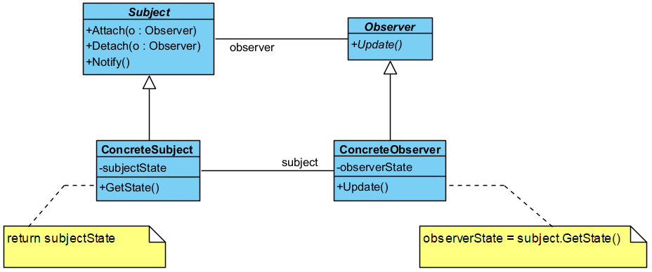
GÖZLEMCİ OBSERVER
Gözlemci deseni (observer pattern), sistemdeki diğer nesnelerin durum değişiklikleri hakkında bir veya daha fazla nesnenin bilgilendirilmesini sağlar. Bağımlı olunan nesnenin durumu veya işin konusu (subject) değiştiğinde, bağımlı olan veya o işi izleyen gözlemcilerin (observer) kendileri de güncellenir.

Slide 21
GÖZLEMCİ OBSERVER
class Observer {
public:
virtual void update()=0;
};
class Subject {
protected:
list<Observer*> observers;
public:
void attach(Observer* pObserver){
observers.push_back(pObserver);
}
void detach(Observer* pObserver){
observers.remove(pObserver);
}
void notify() {
for (Observer* observer : observers)
observer->update();
}
};
Observer, Subject

Slide 22
GÖZLEMCİ OBSERVER
class ConcreteSubject: public Subject {
protected:
int subjectState;
public:
ConcreteSubject() {
subjectState=0;
}
int getState() {
return subjectState;
}
void setState(int pSubjectState) {
subjectState=pSubjectState;
}
};
ConcreteSubject

Slide 23
GÖZLEMCİ OBSERVER
class ConcreteObserver:public Observer {
private:
string gozlemciAdi;
protected:
ConcreteSubject* subject;
int observerState;
public:
ConcreteObserver(string pGozlemciAdi,ConcreteSubject*
pConcreteSubject) {
gozlemciAdi=pGozlemciAdi;
subject=pConcreteSubject;
}
void update() override {
observerState=subject->getState();
cout << gozlemciAdi << " gözlemcisinin yeni durumu:"
<< observerState << endl;
};
};
ConcreteObserver

Slide 24
GÖZLEMCİ OBSERVER
int main() { //İstemci
ConcreteSubject* gozlemcileriDeğistirecek = new ConcreteSubject();
Observer* observer1=new
ConcreteObserver("A",gozlemcileriDeğistirecek);
gozlemcileriDeğistirecek->attach(observer1);
Observer* observer2=new
ConcreteObserver("B",gozlemcileriDeğistirecek);
gozlemcileriDeğistirecek->attach(observer2);
Observer* observer3=new
ConcreteObserver("C",gozlemcileriDeğistirecek);
gozlemcileriDeğistirecek->attach(observer3);
gozlemcileriDeğistirecek->setState(1);
gozlemcileriDeğistirecek->notify();
gozlemcileriDeğistirecek->setState(2);
gozlemcileriDeğistirecek->notify();
delete gozlemcileriDeğistirecek,observer1,observer2,observer3;
}
İstemci

Slide 25
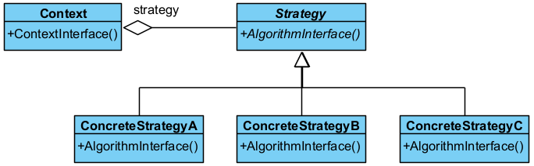
strateji strategy
Strateji deseni (strategy pattern), belirli bir davranışı gerçekleştirmek için değiştirilebilen sarmalanmış (encapsulated) algoritmalar kümesini tanımlar

Slide 26
strateji strategy
class Strategy{
public:
virtual void algorithmInterface()=0;
};
class ConcreteStrategyA: public Strategy{
public:
void algorithmInterface() override {
cout << "A stratejisinin Algoritması Çalıştıtılıyor.." << endl;
}
};
class ConcreteStrategyB: public Strategy{
public:
void algorithmInterface() override {
cout << "B stratejisinin Algoritması Çalıştıtılıyor.." << endl;
}
};
class ConcreteStrategyC: public Strategy{
public:
void algorithmInterface() override {
cout << "C stratejisinin Algoritması Çalıştıtılıyor.." << endl;
}
};
Strategy

Slide 27
strateji strategy
class Context {
private:
Strategy* strategy; // aggregation to Strategy
public:
Context(Strategy* pStrategy):strategy(pStrategy) {
}
Strategy* getStrategy() {
return strategy;
}
void setStrategy(Strategy* pStrategy) {
strategy=pStrategy;
}
void contextInterface() {
strategy->algorithmInterface();
}
};
Context

Slide 28
strateji strategy
int main() { //istemci-client
Strategy* strateji1=new ConcreteStrategyA();
Context* baglam= new Context(strateji1);
baglam->contextInterface();
Strategy* strateji2=new ConcreteStrategyB();
baglam->setStrategy(strateji2);
baglam->contextInterface();
Strategy* strateji3=new ConcreteStrategyC();
baglam->setStrategy(strateji3);
baglam->contextInterface();
delete baglam,strateji1,strateji2,strateji3;
}
İstemci

Slide 29
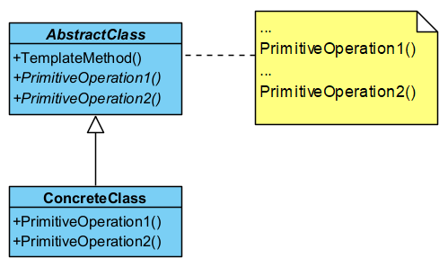
Şablon yöntem template method
Şablon yöntem deseninde (template method pattern), bir algoritmanın çerçevesini belirler ve uygulayıcı sınıfların gerçek davranışı tanımlamasına olanak tanır

Slide 30
Şablon yöntem template method
class AbstractClass {
public:
void templateMethod(){
baseOperation1();
primitiveOperation1();
requiredOperations1();
baseOperation2();
primitiveOperation2();
requiredOperations2();
}
virtual void primitiveOperation1()=0;
virtual void primitiveOperation2()=0;
protected:
void baseOperation1() const {
std::cout << "Algotitmanın 1. TEMEL Adımı yapılıyor...\n";
}
void baseOperation2() const {
std::cout << "Algotitmanın 2. TEMEL Adımı yapılıyor...\n";
}
virtual void requiredOperations1()=0;
virtual void requiredOperations2()=0;
};
AbstractClass

Slide 31
Şablon yöntem template method
class ConcreteClass: public AbstractClass {
public:
void primitiveOperation1(){
cout << "Algoritmanın 1. adımı yapılıyor..." << endl;
}
void primitiveOperation2(){
cout << "Algoritmanın 2. adımı yapılıyor..." << endl;
}
protected:
void requiredOperations1() override {
cout << "Algoritmanın 1. GEREKLİ adımı yapılıyor..." << endl;
}
void requiredOperations2() override {
cout << "Algoritmanın 2. GEREKLİ adımı yapılıyor..." << endl;
}
};
int main() {
AbstractClass* algoritma= new ConcreteClass();
algoritma->templateMethod();
delete algoritma;
}
ConcreteClass, İstemci

Slide 32
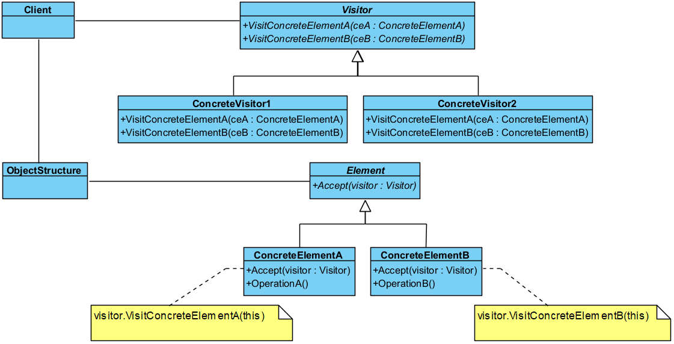
ZİYARETÇİ VISITOR
Ziyaretçi deseni (visitor pattern), bir sınıfa ilişkin verileri kullanarak işlem yapan bir başka yeni sınıf tanımlanmak istendiğinde kullanılır. Yani çalışma zamanında bir veya daha fazla işlemin bir nesne kümesine uygulanmasına izin verir ve işlemleri nesne yapısından ayırır.

Slide 33
ZİYARETÇİ VISITOR
class ConcreteElementA; // Böyle bir sınıf tanımlanacak!
class ConcreteElementB; // Böyle bir sınıf tanımlanacak!
class Visitor {
public:
virtual void visitConcreteElementA(ConcreteElementA* pConcreteElementA)=0;
virtual void visitConcreteElementB(ConcreteElementB* pConcreteElementB)=0;
};
class ConcreteVisitor1 : public Visitor{
public:
void visitConcreteElementA (ConcreteElementA* pConcreteElementA) override {
cout << "ConcreteElementA, ConcreteVisitor1 tarafından ziyaret edildi"
<< endl;
}
void visitConcreteElementB (ConcreteElementB* pConcreteElementB) override {
cout << "ConcreteElementB, ConcreteVisitor1 tarafından ziyaret edildi"
<< endl;
}
};
Visitor
ConcreteVisitor1

Slide 34
ZİYARETÇİ VISITOR
class ConcreteVisitor2 : public Visitor{
void visitConcreteElementA (ConcreteElementA* pConcreteElementA) override {
cout << "ConcreteElementA, ConcreteVisitor2 tarafından ziyaret edildi"
<< endl;
}
void visitConcreteElementB (ConcreteElementB* pConcreteElementB) override {
cout << "ConcreteElementB, ConcreteVisitor2 tarafından ziyaret edildi"
<< endl;
}
};
class Element{
public:
virtual void accept(Visitor* visitor) =0;
};
class ConcreteElementA : public Element{
public:
void accept(Visitor* visitor) override {
visitor->visitConcreteElementA(this);
operationA();
}
void operationA() {
cout << "ConcreteElementA, operationA işlemini yürütüyor..." << endl;
}
};
ConcreteVisitor2, Element, ConcreteElementA

Slide 35
ZİYARETÇİ VISITOR
class ConcreteElementB : public Element{
public:
void accept(Visitor* visitor) override {
visitor->visitConcreteElementB(this);
operationB();
}
void operationB() {
cout << "ConcreteElementB, operationB işlemini yürütüyor..." << endl;
}
};
class ObjectStructure{
private:
list<Element*> elements; //#include <list>
public:
void attach(Element* pElement){
elements.push_back(pElement);
}
void detach(Element* pElement){
elements.remove(pElement);
}
void accept(Visitor* pVisitor){
for (Element* element : elements)
element->accept(pVisitor);
}
};
ConcreteElementA, ObjectStructure

Slide 36
ZİYARETÇİ VISITOR
int main() { //İstemci-Client
ObjectStructure* nesneler = new ObjectStructure();
nesneler->attach(new ConcreteElementA());
nesneler->attach(new ConcreteElementB());
Visitor* ziyaretci1 = new ConcreteVisitor1();
Visitor* ziyaretci2 = new ConcreteVisitor2();
nesneler->accept(ziyaretci1);
nesneler->accept(ziyaretci2);
delete nesneler, ziyaretci1, ziyaretci2;
}
İstemci

Slide 37
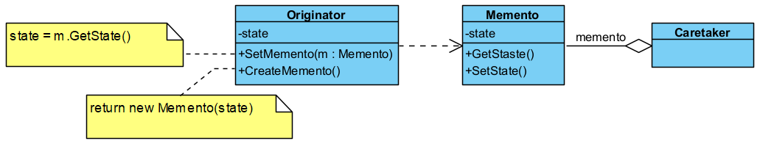
Hatıra memento
Hatıra deseni (memento pattern), nesnelerin bir andaki durumlarını (state) saklayıp bir başka zaman da bu duruma geri dönmek gerektiğinde kullanılır. Bir nesnenin iç durumunun yakalanmasına ve dışarda saklanmasına olanak tanır, böylece daha sonra geri yüklenebilir fakat tüm bunlar sarmalamayı (encapsulation) ihlal etmeden yapılır

Slide 38
Hatıra memento
class Memento {
private:
int state;
public:
Memento(int pState):state(pState) {
}
int getState() {
return state;
}
void setState(int pState) {
state=pState;
}
};
Memento

Slide 39
Hatıra memento
class CareTaker{
private:
Memento* memento;
public:
CareTaker(Memento* pMemento):memento(pMemento) {
}
Memento* getMemento() {
return memento;
}
void setMemento(Memento* pMemento) {
memento=pMemento;
}
};
CareTaker

Slide 40
Hatıra memento
class Originator {
private:
int state;
public:
void setState(int pState) {
state=pState;
cout << "State Değiştirildi:" << state << endl;
}
int getState() {
return state;
}
void setMemento(Memento* pMemento) {
state=pMemento->getState();
cout << "State geri alındı:" << state << endl;
}
Memento* createMemento() {
cout << "State saklandı:" << state << endl;
return new Memento(state);
}
};
Originator

Slide 41
Hatıra memento
int main() { //istemci-client
Originator* durumDegistiren= new Originator();
durumDegistiren->setState(1);
//Burada durumDegistiren nesnesinin durumu saklanıyor:
CareTaker* durumuSaklayan = new CareTaker(durumDegistiren->createMemento());
durumDegistiren->setState(-1);
//Burada durumDegistiren nesnesinin durumu geri alınıyor:
durumDegistiren->setState(durumuSaklayan->getMemento()->getState());
}
İstemci

Slide 42
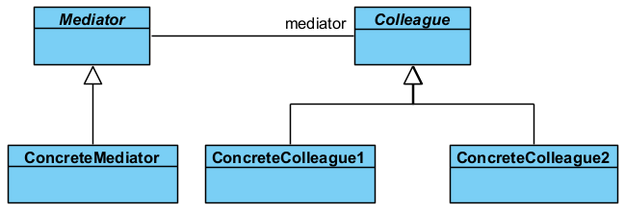
arabulucu medıator
Arabulucu deseni (mediator pattern), sınıfların arasındaki iletişimi basitleştirir. Bir iletişim nesnesi tanımlanır, diğer nesneler bu nesne üzerinden birbirleriyle haberleşir. Diğer nesnelerin birbiriyle doğrudan iletişim kurmasına izin verilmez. Amaç, iletişimin kontrol altına alınmasıdır.

Slide 43
arabulucu medıator
class Colleague; //Böyle bir sınıf var!
class Mediator {
protected:
list<Colleague*> colleauges; //#include <list>
public:
virtual void attach(Colleague* pColleague)=0;
virtual void send(string pMessage, Colleague* pColleauge)=0;
};
class Colleague {
protected:
string name;
Mediator* mediator;
public:
Colleague(string pName,Mediator* pMediator):name(pName),mediator(pMediator) {
mediator->attach(this);
}
string getName() { return name; }
virtual void sendMessage(string pMessage) {
mediator->send(pMessage, this);
}
virtual void getMessage(string pMessage) {
cout << name <<":mesaj aldım:" << pMessage << endl;
}
};
Mediator
Colleague

Slide 44
arabulucu medıator
class ConcreteMediator: public Mediator {
public:
virtual void attach(Colleague* pColleague) {
colleauges.push_back(pColleague);
}
void send(string pMessage, Colleague* pColleauge){
cout << "LOG:" << pColleauge->getName() << " mesaj gönderdi:"
<< pMessage << endl;
for (Colleague* college:colleauges)
college->getMessage(pMessage);
}
};
class ConcreteColleague:public Colleague {
public:
ConcreteColleague(string pName,Mediator* pMediator):
Colleague(pName,pMediator) {
}
};
ConcreteMediator
Concrete Colleague

Slide 45
arabulucu medıator
int main() { //istemci-client
Mediator* arabulucu=new ConcreteMediator();
Colleague* ilhan=new ConcreteColleague("ilhan",arabulucu);
Colleague* mehmet=new ConcreteColleague("mehmet",arabulucu);
ilhan->sendMessage("Selam");
mehmet->sendMessage("Merhabalar...");
ilhan->sendMessage("Nasılsınız?");
}
İstemci

Slide 46
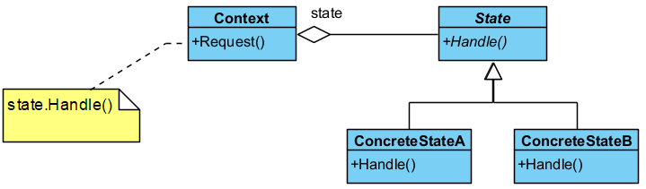
durum state
Durum deseni (state pattern), nesnenin durumunu davranışına bağlar, nesnenin içsel durumuna göre farklı şekillerde davranmasına olanak tanır

Slide 47
durum state
class State {
public:
virtual void handle() = 0;
};
class Context {
private:
State* state;
State* state1;
State* state2;
public:
Context(State *pState1,State* pState2) : state1(pState1),state2(pState2) {
state=pState1;
}
void durumDegistir() {
if (state==state1)
state=state2;
else
state=state1;
cout << "Context: Durum nesnesi değişti!" << endl;
}
void request() {
this->state->handle();
durumDegistir();
}
};
State, Context

Slide 48
durum state
class ConcreteStateA : public State {
public:
void handle() override {
cout << "ConcreteStateA request talebini yerine getiriyor..." << endl;
};
};
class ConcreteStateB : public State {
public:
void handle() override {
cout << "ConcreteStateB request talebini yerine getiriyor..." << endl;
}
};
int main() {
State* durumA=new ConcreteStateA();
State* durumB=new ConcreteStateB();
Context *context = new Context(durumA,durumB);
context->request();
context->request();
context->request();
delete durumA,durumB,context;
}
Concrete States

Slide 49
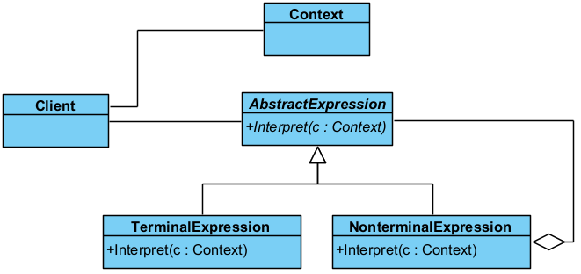
ınterpreter yorumlayıcı
Yorumlayıcı deseni (interpreter pattern), programlama dili yorumlama özelliğini uygulamalarımıza katmanın yolunu gösterir. Yani bir dilbilgisi için bir temsili ve aynı zamanda dilbilgisini anlayıp ona göre hareket etmeyi sağlayacak bir mekanizmayı tanımlar

Slide 50
ınterpreter yorumlayıcı
class Context {
private:
string context;
public:
Context(string pContext): context(pContext) {
}
};
class AbstractExpression {
public:
virtual void interpret(Context* context)=0;
};
class TerminalExpression : public AbstractExpression {
public:
void interpret(Context* context) override {
cout << "Terminal Expression İşlemi Yorumluyor..." << endl;
}
};
Context
AbstractExpression
TerminalExpression

Slide 51
ınterpreter yorumlayıcı
class NonterminalExpression : public AbstractExpression {
private:
AbstractExpression* abstractexpression;
public:
void interpret(Context* context) override {
cout << "Non Terminal Expression İşlemi Yorumluyor..." << endl;
abstractexpression = new TerminalExpression();
abstractexpression->interpret(context);
delete abstractexpression;
}
};
int main(){ //İstemci-Client
list<AbstractExpression*> expressions;
AbstractExpression* nte=new NonterminalExpression();
AbstractExpression* te=new TerminalExpression();
expressions.push_back(te);
expressions.push_back(nte);
Context* context = new Context("987698");
for (AbstractExpression* ae:expressions)
ae->interpret(context);
delete nte,te,context;
}
NonterminalExpression

Slide 52
Dinlediğiniz için teşekkür ederim.
İlhan ÖZKAN, hoydabre@gmail.com Elektronik Yüksek Mühendisi Mayıs 2020

